Slide 1
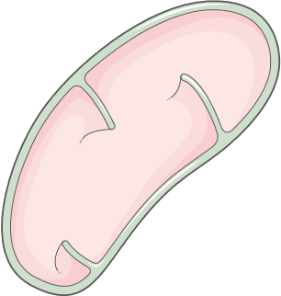

Exterior
Glucosa
Citosol
Glucosa
Hexoquinasa (músculo)
Glucoquinasa (hígado)
ATP
P_{i}
Glucosa-6-fosfatasa (hígado)
Glucagón
ADP
H₂O
Glucosa-6-fosfato
Fosfohexosa isomerasa
Fructosa-6-fosfato
F2,6BP
AMP
Fosfofructoquinasa I
ATP
P_{i}
Fructosa-1,6-bifosfatasa
Citrato
ADP
H₂O
Fructosa-1,6-bifosfato
Aldolasa
UDP-Galactosa
Dihidroxiacetona fosfato +
Gliceraldehído-3-fosfato
Glicerol quinasa
Triosa fosfato isomerasa
.
Glicerol
ATP
ADP
(2) Gliceraldehído-3-fosfato
2NAD⁺ + P_{i}
2NAD⁺ + P_{i}
Gliceraldehído-3-fosfato deshidrogenasa
2NADH + 2H⁺
2NADH + 2H⁺
α-Cetoglutarato
(2) 1,3-bifosfoglicerato
Alanina
2ADP
2ADP
α-Cetoglutarato
+ Aspartato
Fosfoglicerato quinasa
Alanina aminotransferasa
Aspartato aminotransferasa
2ATP
2ATP
(2) 3-bifosfoglicerato
Glutamato
Glutamato
Fosfoglicerato mutasa
NADH
NADH+H⁺
CO₂
(2) 2-bifosfoglicerato
Lactato
Oxalacetato
Lactato deshidrogenasa
NAD⁺
Enolasa
Fosfoenolpiruvato carboxiquinasa
H₂O
NAD
Propionato
Pirimidinas
Serina
Glicina
Cisteína
Valina
Isoleucina (en parte)
Malato deshidrogenasa
ADP
(2) Fosfoenolpiruvato
Aspartato
Malato
Piruvato quinasa
2ADP
.
2ATP
+O₂(*)
(2) Piruvato
Acetil-CoA
En general, inducción con carga energética elevada (exceso de ATP frente a ADP).
El glucagón inactiva a la glucoquinasa, la PFK-2 y la piruvato quinasa mediante fosforilaciones
Aspartato
Malato
Piruvato
Malato deshidrogenasa
Piruvato carboxilasa
Acetil-CoA + CO₂ +
ATP
NAD⁺
Oxalacetato
NADH+H⁺
Balance energético neto
- 6 NTP
-2 NADH
Mitocondria

